Slide 1
PROFESIONALUS KONSULTAVIMAS Problemų sprendimu grįstas mokymasis
5b tema – praktinis požiūris

Slide 2
Metodų numeravimas I
APLINKA
Įvadas: pasipriešinimas
Neurospichologija: kaip veikia smegenys
Į KĄ SUTELKIA DĖMESĮ MOTERIS VADOVĖ?
Įtakos ratas (Covey) ir socialinės kultūros pažinimo raidos teorija (Vygotsky)
Mąstysena (Dweck)
Nuo dramos trikampio iki nugalėtojų trikampio (Karpman)
Žemutinės srovės įtaka (McClelland)
Pagrindinės savybės (Ofman)
Elgesio pokyčių etapai (Diclemente & Prochaska)

Slide 3
Metodų numeravimas II
INTERVENCINĖS PRIEMONĖS, DARANČIOS ĮTAKA ELGSENOS BŪDAMS
U teorija
Įsivertinimo tyrimas / pozityvioji psichologija
Motyvuojantis interviu (McClelland)
Žemutinė srovė: į problemą ar sprendimą orientuotas mąstymas apie galimybes ar sprendimus
Moterų vadovių mintys ir įsitikinimai
Kalbėjimo būdo keitimas / minčių pertvarkymas

Slide 4
APLINKA

Slide 5
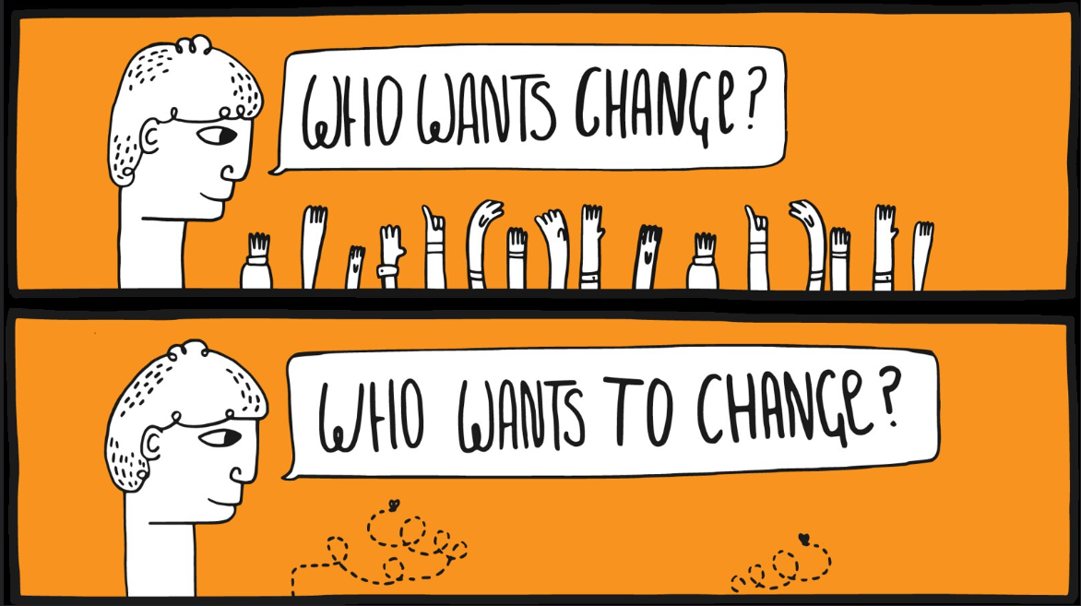
Įvadas – pasipriešinimas
1
Šaltinis: https://www.flickr.com/photos/toddle_email_newsletters/21031243458

Slide 6
Saugokitės pasipriešinimo
1
Nenoras: nėra įsipareigojimų
Nesugebėjimas: abejojama savo gebėjimais
Aplinkybės: situacijos vystymasis arba pokytis
Aiškumo trūkumas: pavyzdžiui, dėl susitarimų
Nepasitenkinimas: nesutikimas su tuo, kaip siekiama tikslų
Nuomonė: pagalbos prašymas reiškia silpnumą? Pasipriešinimas sistemai

Slide 7
Neuropsichologija
2
KODĖL TAIP SUNKU PAKEISTI ELGSENĄ?
Mūsų smegenims reikia paprastumo→ visiškai automatiniai procesai (įpročiai) mums yra paprastesni
Nuostolių, skausmo ir diskomforto vengimas
Socialiniai santykiai daro didelę įtaką (išlaiko seną elgseną)
Įpročių pakeitimas reikalauja atkaklumo ir praktikos
Smagūs darbai: pakeisti tai, ko tikrai norite, yra lengviau
Palaikymas yra svarbus; šiuo atveju: jūsų mokymas / konsultavimas
Notes:
Daugiau informacijos:
2018- Berkman- The neuroscience of goals and behavioral change

Slide 8
MOTERŲ VADOVIŲ DĖMESYS

Slide 9
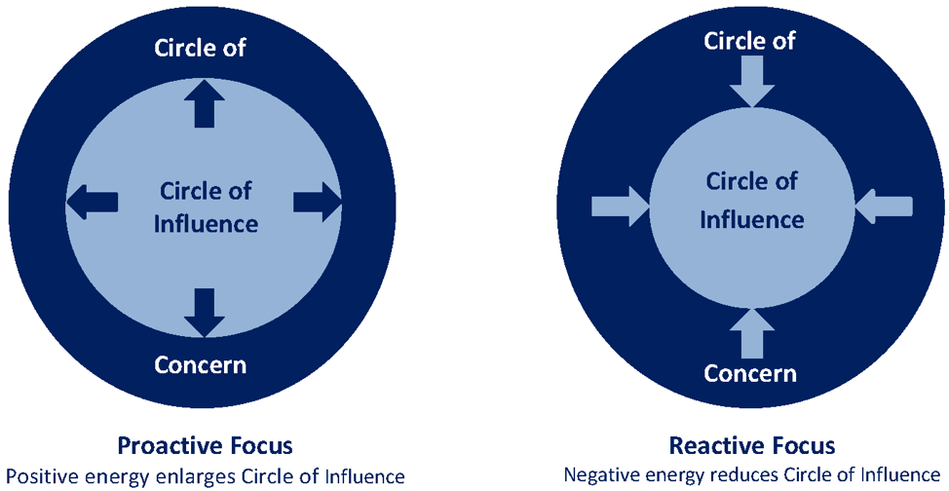
Įtakos ratas (Covey) I
3
Yra du būdai, kaip užtikrinti, kad įtakos ratas sutaptų su susirūpinimo ratu:
Plečiant savo įtakos ratą. Tai galima padaryti atkreipiant dėmesį į tai, kas jus neramina.
Naudojant savo stiprias savybes (Ką aš galiu padaryti kitaip) ir socialinius įgūdžius, kad paskatinti kitus žmones keistis.
Šaltinis: https://www.abrahampc.com/blog/2020/3/16/what-can-i-do-the-circles-of-concern-and-influence
Notes:
Daugiau informacijos:
1996 Coveys_seven_habits_and_the_systems_approach_a_comparative_analys

Slide 10
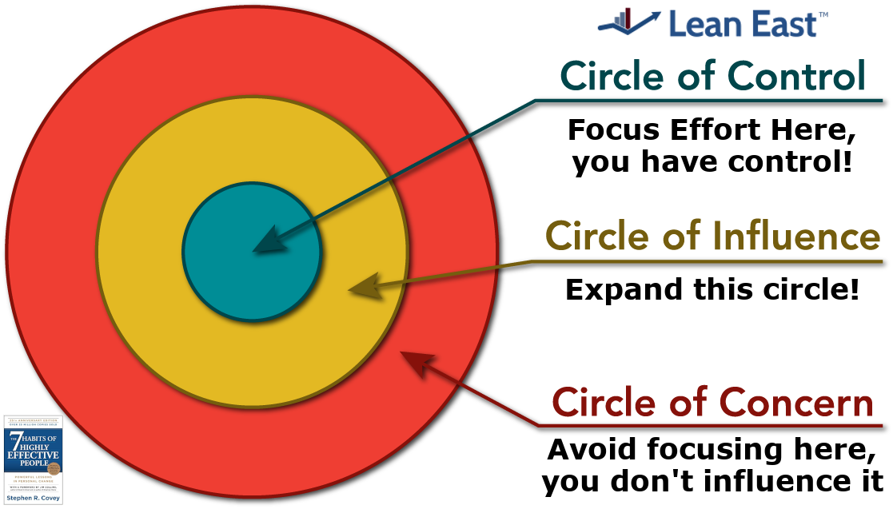
Įtakos ratas (Covey) II
3
KUR TRENERĖ NUKREIPIA SAVO ENERGIJĄ?
Problemos, su kuriomis susiduriame, skirstomos į tris kategorijas:
Tiesioginė įtaka (problemos, susijusios su mūsų elgesiu)
Netiesioginė įtaka (problemos, susijusios su kitų elgesiu)
Jokios įtakos (problemos, su kuriomis negalime nieko padaryti. Pavyzdžiui, praeityje įvykę dalykai arba aplinkos aspektai)
Šaltinis: https://www.leaneast.com/7-habits
Notes:
Daugiau informacijos:
1996 Coveys_seven_habits_and_the_systems_approach_a_comparative_analys

Slide 11
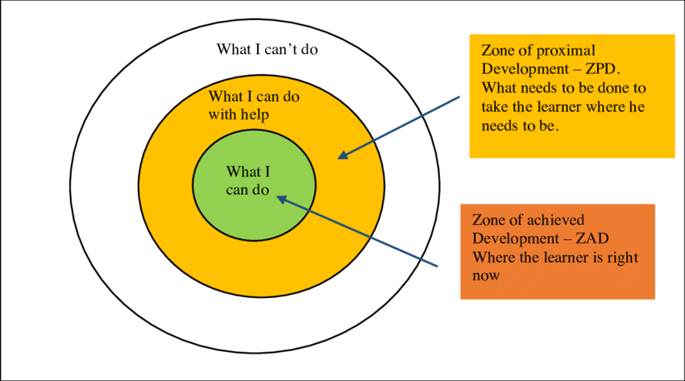
Sociokultūrinė pažinimo raidos teorija (Vygotsky)
3
Šaltinis: https://educationaltechnology.net/vygotskys-zone-of-proximal-development-and-scaffolding/

Slide 12
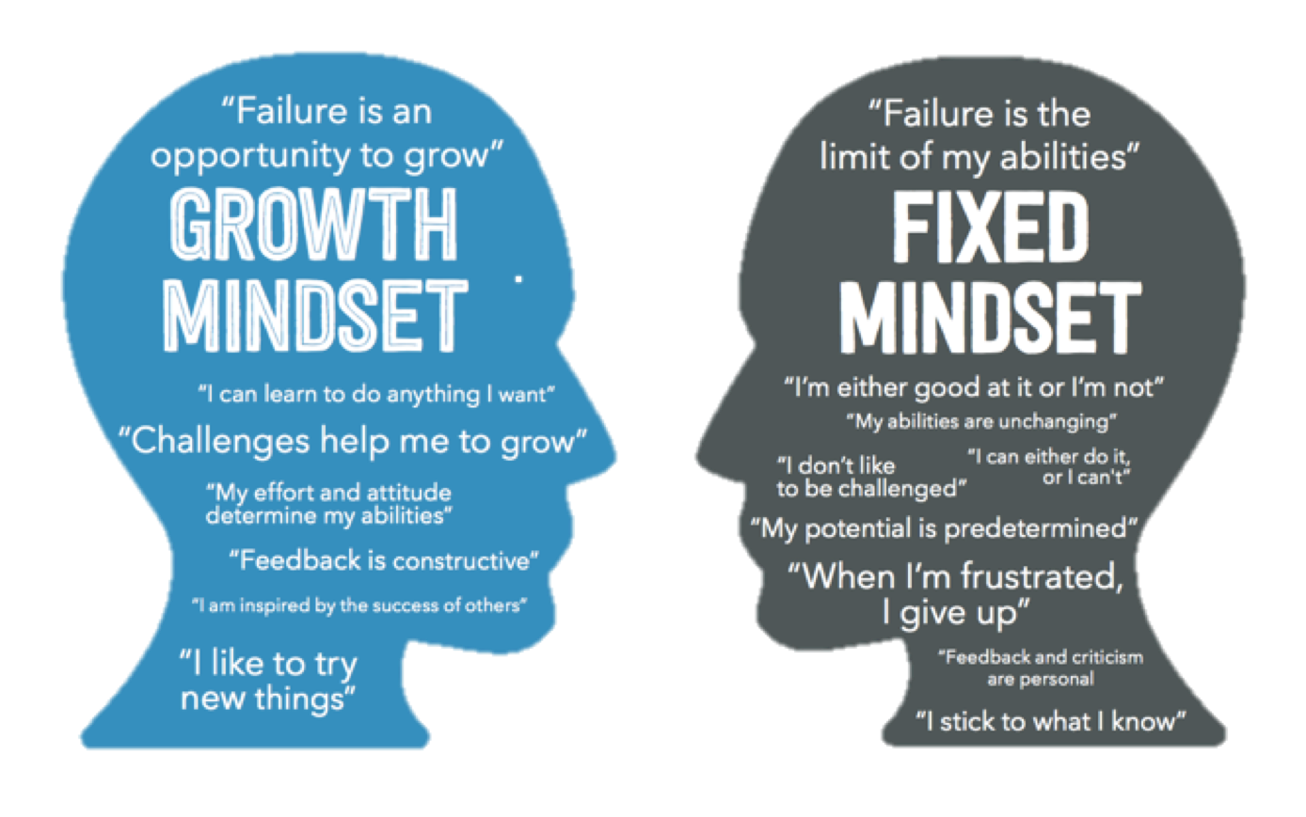
Mąstysena (Dweck)
4
Šaltinis: https://www.specializedtherapy.com/the-fixed-mindset-and-its-ability-to-impact-life-and-learning/
Notes:
Daugiau informacijos:
https://fs.blog/carol-dweck-mindset/
2019 Dweck& Yeager--Mindsets-a-view-from-two-eras

Slide 13
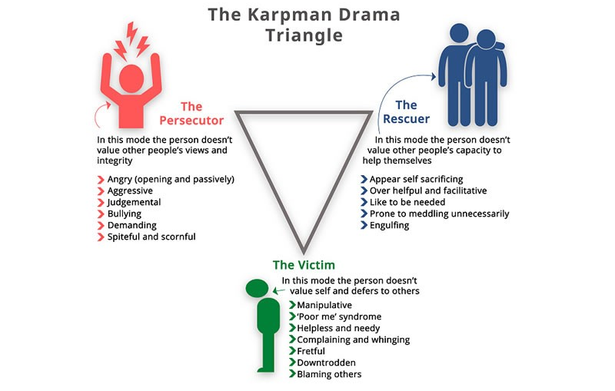
Dramos trikampis (Karpman)
5
POZICIJOS KOMUNIKACIJOS SRITYJE:
LAIKYKITES ATOKIAU NUO DRAMOS TRIKAMPIO
Šaltinis: https://firststeprehab.co.za/drama-triangle/

Slide 14
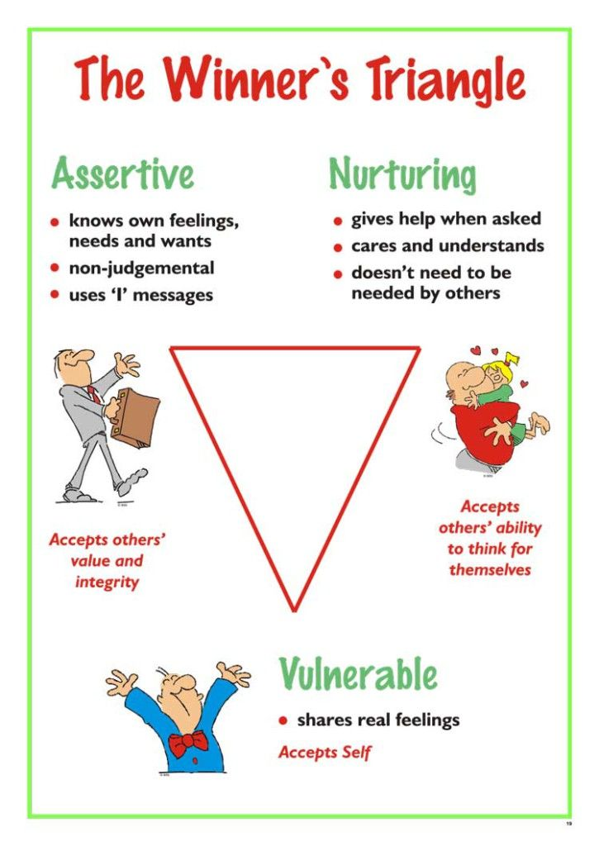
Kaip? → Nugalėtojo trikampis
5
Šaltinis: https://nl.pinterest.com/pin/221450506658142540/

Slide 15
Man viskas gerai – tau viskas gerai
5
Užuot saugojęsis | Esu pasiryžęs padėti kitam asmeniui rasti ir išspręsti jo arba jos problemą, kartu padėdamas asmeniui prisiimti atsakomybę.
Užuot elgęsis kaip auka | Paprašysiu kitų pagalbos ir imsiuosi darbo. Įsipareigosiu siekti realių, man svarbių tikslų.
Užuot kaltinęs | Mąstysiu kartu ir kursiu geresnę aplinka sau ir kitiems.

Slide 16
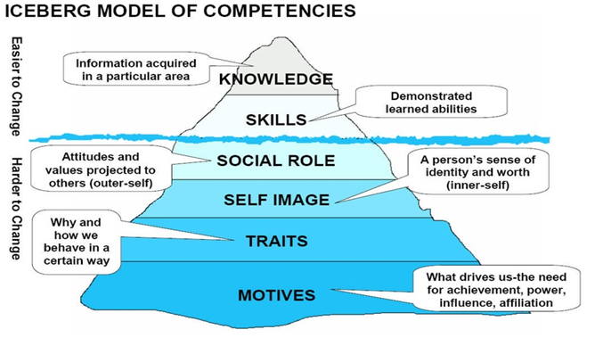
Žemutinės srovės įtaka (McClelland)
6
Matoma ... kitiems
→ Žinių didinimas „paprasta“
Ką jūs darote?: elgesys
Nematoma ... kitiems
→ Žinių didinimas „sunkiau“
Ką manote?: elgesys, jausmai ir mintys
Ko norite?: savęs pažinimas, savęs įvaizdis, asmeniniai tikslai, elgesys, jausmai ir mintys kaip dirgiklis ar pasekmės?
Šaltinis: https://exeqserve.com/iceberg-need-build-competency-model-ed-ebreo/

Slide 17
Žemutinė srovė
6
Kai žmonės jaučiasi neišgirsti arba mano, kad jų nuomonė ignoruojama.
Kai žmonės daug skundžiasi, bet neaptaria to susirinkime ar tiesiai su atitinkamu asmeniu.
Kai pasiūlymui sakoma „taip“, tačiau jis nėra įgyvendinamas.
Kai ieškoma įvairiausių pateisinimų, kodėl kažko vis tiek negalima padaryti.
MES DAŽNAI APIE TAI NEKALBAME TYLIAI IR ATVIRAI, IR VISAIP TAM PRIEŠINAMĖS.

Slide 18
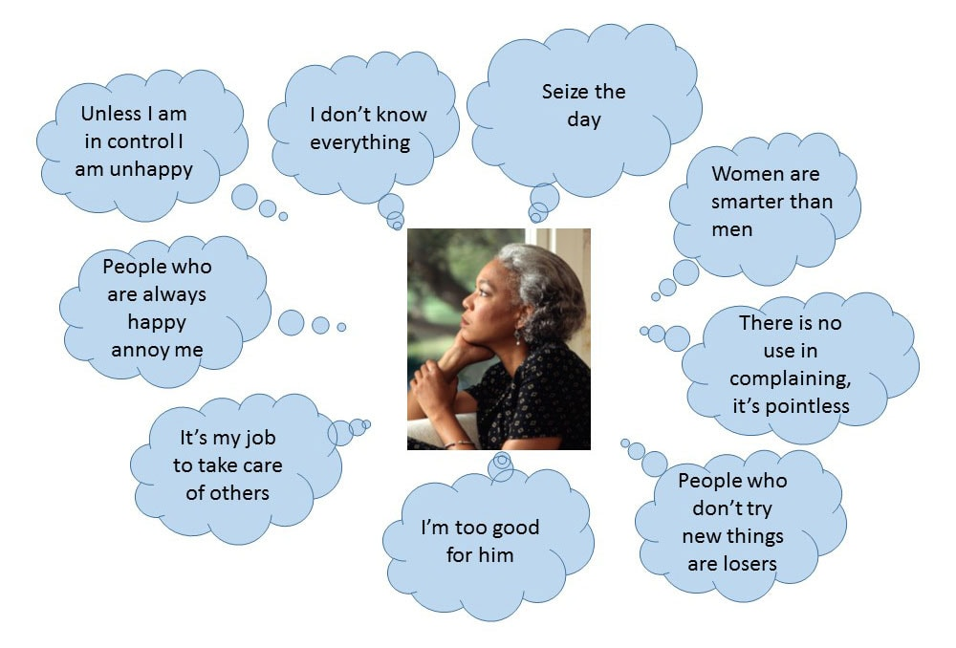
Kliūtys ir galimybės
6
MĄSTYMAS APIE KLIŪTIS → MĄSTYMAS APIE GALIMYBES
Šaltinis: https://beta.elsevier.com/connect/the-5-most-powerful-self-beliefs-that-ignite-human-behavior?trial=true

Slide 19
Pagrindinės savybės (Ofman)
7
Šaltinis: https://www.arteveldehogeschool.be/spotlight/node/93/
Notes:
Žiūrėti daugiau:
https://www.youtube.com/watch?v=gFxr8GBiEoI
https://www.youtube.com/watch?v=mtRgHQjun0Q
Daugiau informacijos
https://www.corequality.nl/?lang=en

Slide 20
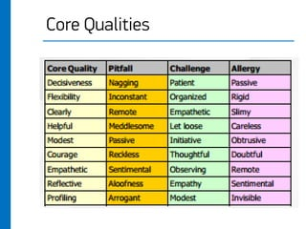
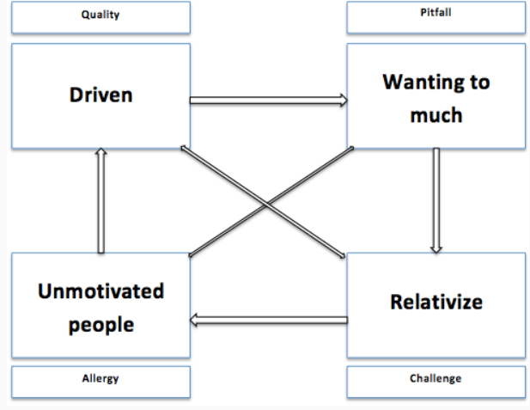
Pavyzdžiai
7
Šaltinis: https://dyonhoekstra.weebly.com/daniel-ofmans-model-of-core-quadrants.html
Šaltinis: https://www.slideshare.net/Harizmalife/core-quality

Slide 21
Elgesio pokyčių etapai
8
Nr. | Etapas | Ką daro treneris | Ką daryti?
1. | Išankstinis apmąstymas | Rimtai negalvoja apie pokyčius | Pripažinti dviprasmiškumą
2. | Apmąstymas | Rimtai svarsto apie pokyčius | Sutelkti dėmesį į pusiausvyros ieškojimą, krypties keitimą
3. | Pasirengimas | Nori keistis, planuoja pokyčius | Sugalvokite protingus tikslus
4. | Veiksmas | Taiko nauja elgsena praktikoje | Padėti / palaikyti
5. | Išlaikymas | Išlaiko nauja gyvenimo būdą, jei veiksmas bus sėkmingas | Norėti mokytis
Prochaska, J. O., & DiClemente, C. C. (1983). Stages and processes of self-change of smoking: Toward an integrative model of change. Journal of Consulting and Clinical Psychology, 51(3), 390–395. https://doi.org/10.1037/0022-006X.51.3.390
Notes:
Šis modelis suteikia pagrindą interpretuoti įvykius ne tik vieno pokalbio metu, bet ir tarp pokalbių. Klientai gali pradėti nuo išankstinio svarstymo stadijos, paskui vėl grįžti prie apmąstymo ir net išankstinio apmąstymo. Taip pat gali atsitikti taip, kad su klientu sudarėte planus ir kitą savaitę klientas praneša, kad viskas vyksta puikiai, o po dviejų savaičių ateina ir liūdnai pasako, kad planas vis dėlto beprasmis... Pavyzdžiai: bandymas mesti rūkyti ar gerti, daugiau judėti ir valgyti mažiau, numesti svorio... Žmonės dažnai grįžta prie probleminio elgesio ar blogų įpročių ne vieną kartą, pastoviai pereidami pro kelis bandymų ir klaidų etapo ciklus.
Triukas yra (toliau) pastumti (motyvuoti) klientą veikti ir palaikyti.

Slide 22
Mokymosi duobė – mintys
8
Šaltinis: https://www.structural-learning.com/post/the-learning-pit-a-guide-for-teachers

Slide 23
ELGSENOS BŪDŲ ĮTAKA

Slide 24
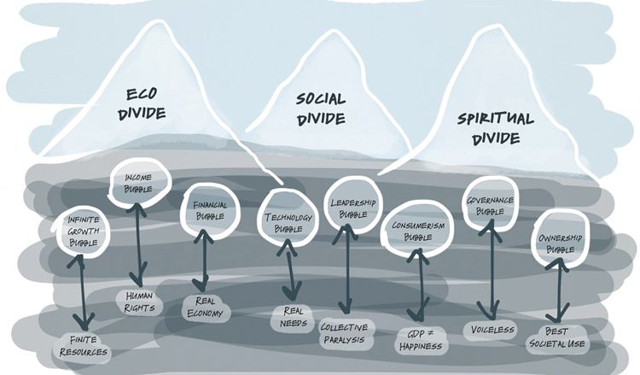
U teorija (Scharmer)
9
U teorija – asmeninio vadovavimo ir kitokio mąstymo būdas.
Prisideda prie perėjimo tarp sudėtingų pokyčių klausimų sprendimo.
Šaltinis: http://www.goingupstream.net/blog/november-12th-2017
Notes:
Daugiau skaitymo?
https://www.toolshero.com/leadership/theory-u-scharmer/
2004 Scharmer-Theory_U_Leading_profound_innovation_and_change
2018 Heller- Critical analysis of Scharmers Theory U

Slide 25
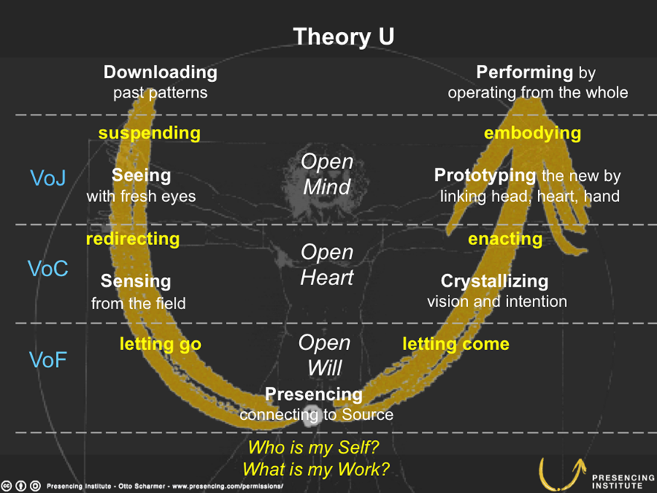
Etapai
9
U procesą sudaro 7 etapai. Šie etapai kartu sudaro sąmoningą jungimosi procesą, kad būtų pasiekti skirtingi rezultatai ir inovacijos.
Kiekviename etape dalyvauja ir kiti etapai. Todėl šis procesas yra cikliškas.
Atsisiuntimas
Peržiūrėjimas
Jutimas
Pristatymas
Kristalizavimas
Prototipų kūrimas
Atlikimas
Šaltinis: https://en.wikipedia.org/wiki/Theory_U2

Slide 26
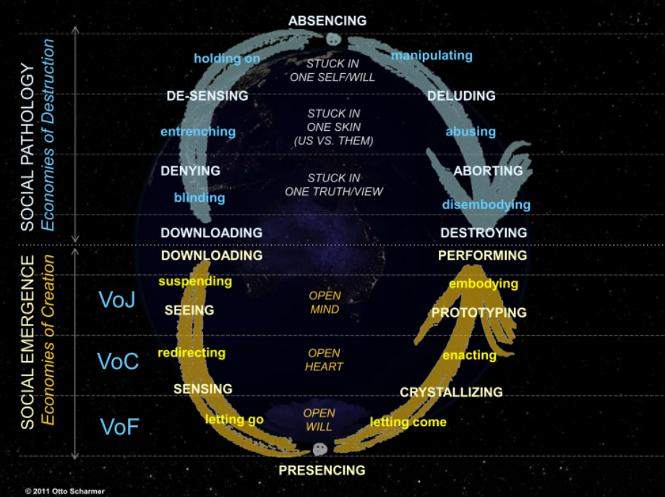
Nuo… Iki…
9
Atsisakymas
Nuokrytis
Nusiteikimas
Klaidinimas
Nutraukimas
Atviras protas
Atvira širdis
Atvira valia
Source: https://petersnijders.info/theorie-u-scharmer-2012/

Slide 27
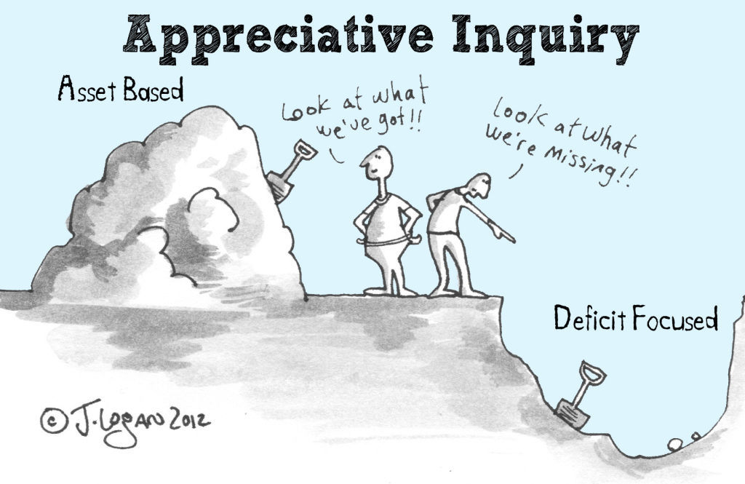
Įsivertimo tyrimas – pozityvioji psichologija
10
Įsivertinimas
Ką norėtumėte matyti / daryti dažniau?
Pažvelkite į tai, ką turite ir kaip tai atsirado.
Užklausa
Užduokite klausimus
Nebijokite nežinojimo
Dalyvaukite
Tyrinėkite kartu
Ieškokite nestandartinių sprendimų
Šaltinis: https://www.bridgingspaces.nl/nieuws/waarderend-onderzoek-appreciative-inquiry/
Notes:
Daugiau informacijos?
2000 Seligman & Csikszentmihalyi - Positive-Psychology - an introduction
https://positivepsychology.com/appreciative-inquiry/#appreciative-inquiry

Slide 28
Procesas
10
Šaltinis: https://cvdl.ben.edu/blog/what-is-appreciative-inquiry/

Slide 29
Įsivertinimo tyrimas
10
Tvarumas: kuo mes remiamės? Pažvelkite į tai, ką turite ir kaip tai atsirado.
Naujovės: ko mes norime daugiau? Ką sugebame? Ko trokštame?
Pokyčiai: kokie veiksmai lemia pokyčius? Ką darome?

Slide 30
Motyvuojantis interviu I
11
Motyvacinis interviu – bendravimo bendradarbiaujant stilius, kuriuo siekiama sužadinti ir sustiprinti motyvaciją keistis.
Notes:
Daugiau informacijos:
2002 DiClemente- Motivational_Interviewing_and_the_Stages_of_Change
Change language - 2012 Miller & Rollnick- Book Motivational interviewing

Slide 31
Motyvuojantis interviu II
11
TIKSLAS
Sumažinti dvilypumą
Padidinti vidinę motyvaciją
Pakeisti elgesį
NORAS
Priklauso nuo momento, asmens ir situacijos
Paveiktas sąveika
„Motyvacijos stoka nėra kliento kaltė, tai iššūkis mūsų įgūdžiams“ (Miller/Rollnick 1991)
Notes:
Dviprasmiškumas: klientas kalba apie pokyčius ir apie jų išlaikymą (privalumus ir trūkumus). Tai įprasta pokyčių proceso dalis.

Slide 32
Keturios pokyčių sąlygos
11
Nepasitenkinimas esama padėtimi
Naujojo tikslo patrauklumas
Teigiama pereinamojo laikotarpio patirtis praeityje
Pakankama parama socialinėje aplinkoje

Slide 33
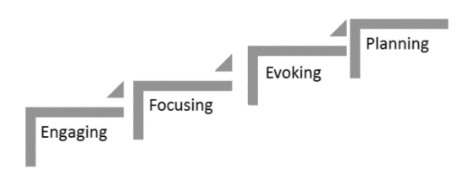
Etapai
11
1 etapas: Įsitraukimas → prisijungimas prie saugios aplinkos
2 etapas: Dėmesio sutelkimas → aiškus tikslų nustatymas. Aiškaus tikslo nustatymas yra svarbus! Kaip tarpininkas, būkite NEUTRALUS rezultatui
3 etapas: Pašaukimas → būdingas motyvaciniam interviu → skatina keisti kalbėjimo būdą
4 etapas: Planavimas → asmeninis ir unikalus planas (išsiaiškinkite ketinimus ir pasitikėjimą savimi, naudodamiesi klausimų skale)
Šaltinis: https://uncmotivationalinterviewing.wordpress.com/2017/02/01/motivational-interviewing-components-process-of-motivational-interviewing/

Slide 34
Motyvuojančio interviu etapiškumas
11
Realių kontaktų užmezgimas ir palaikymas
Empatiškumas, aktyvus dalyvavimas, bendradarbiavimas
Tikslų nustatymas
Įmanomų ir realistiškų
Pozityvus išsakymas
Motyvacijos ieškojimas / savęs pasitikėjimo atkūrimas
Veiksmų plano sudarymas
Mažų ir realistiškų
Teigiamų jausmų stiprinimas
Skatinimas keisti kalbėjimo būdą
Judėjimas
Žingsnis po žingsnio
Dėmesio skyrimas motyvacijai, pasirengimas veikti ir pasitikėjimas savimi

Slide 35
11
Priklauso ir nepriklauso
KAS PRIKLAUSO IR NEPRIKLAUSO MOTYVUOJANČIAM INTERVIU?
PRIKLAUSO:
Pasitikėjimo savimi padidinimas
Užuojauta
Sugebėjimas išklausyti
Emocijų uždegimas
Savarankiškumo gerbimas
Bendradarbiavimas
Gebėjimas priimti dalykus tokius, kokie jie yra
(diskomforto ištvėrimas)
NEPRIKLAUSO:
Atsisakymas
Konfrontacija
Pasipriešinimas
Neprašytų patarimų teikimas
Žmonių ženklinimas
Raginimas atsiskaityti
Pataisos refleksas

Slide 36
Kurkite naujus įsitikinimus
12
Kuo norėtumėte tikėti vietoj to?
„Niekas neturi prasmės, išskyrus tai, kam mes patys suteikiame prasmę“
Nustokite vertinti, svarbu ne būti teisiam ar neteisiam, o klausti:
„Kas man padeda judėti į priekį“
Galvokite apie galimybes
„Kad ir kas nutiktų: aš ieškau aspektų, kuriems galiu padaryti įtaką, kurie yra mano pajėgose ir kuriuos galiu paveikti. Aš galiu rinktis“

Slide 37
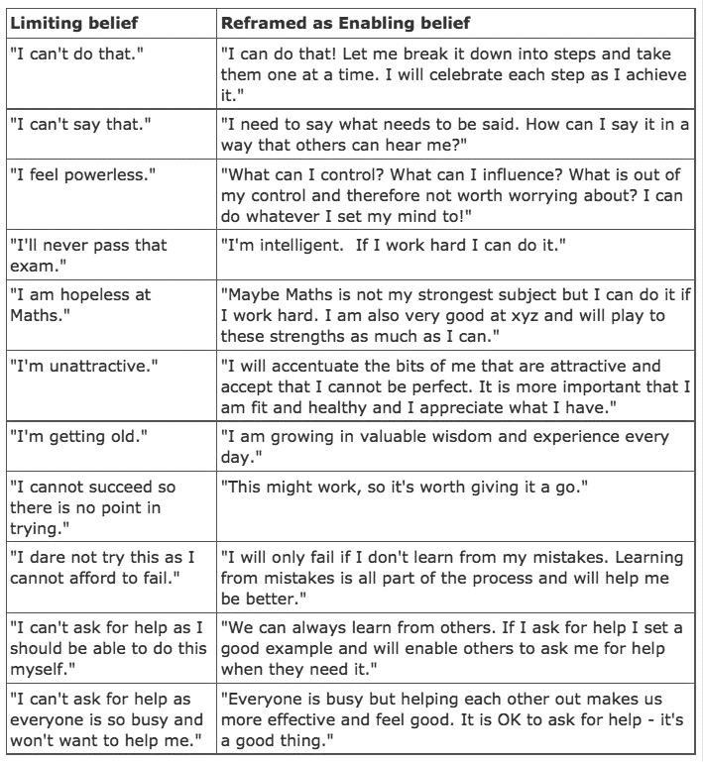
12
Įsitikinimų pertvarkymas
Šaltinis: https://padfieldpartnership.com/how-your-mindset-can-enable-or-limit-you/

Slide 38
Minčių pertvarkymas
12
Nenaudingos mintys (fiksuota mąstysena) | Naudingos mintys (augimo mąstysena)
Aš negaliu. | Aš kol kas negaliu.
Man blogai sekasi vadovavimas. | Mano vadovavimo tvarkai palaikyti reikia papildomų pastangų.
Kažkas kitas gali padaryti tai daug geriau. | Kažkas kitas darė tai daug dažniau nei aš. Galbūt galiu iš jos pasimokyti.
Jei turėčiau tam talentą, tai būtų savaime suprantama. | Net įgimta talentą turintys žmonės sunkiai dirba.
Nesu gera vadovė. | Stipriai stengiuosi būti geriausia, kokia tik galėčiau būti, o klaidos, kurias kartais darau, yra to dalis.
Tai neverta pastangų. | Jei tikrai ko nors norite, reikia įdėti pastangų.
Tai vis tiek nesigaus. | Galiu pasimokyti bandydama.
Viskas eina ne taip. Tai niekada nebus įgyvendinta. | Nelaimės yra to dalis. Ko galiu iš to pasimokyti? Kas galėtų man padėti?

Slide 39
Kalbėjimo būdo keitimas
12
Dabartinės padėties trūkumai
Išlaidos ir nauda
Keitimosi nauda
Kokios priežastys verčia keistis?
Rizika, kylanti nesikeičiant
Optimistinis požiūris į pokyčius
Skalės klausimai: motyvacija
Dabartinės padėties įvertinimas
Kokia yra gera situacija?
Kiek tai svarbu?
Ketinimas elgtis kitaip
Skalės klausimai: pasitikėjimas, tikėjimas įgyvendinamumu
Pasitikėjimo įvertinimas
Kodėl ne žemiau?
Kiek tai svarbu?

Slide 40
Sukelkite kalbėjimo būdo pokyčius
12
Privalumų ir trūkumų analizė
Optimizmo skatinimas
Gerų ketinimų deklaravimas
Kraštutinumų tyrimas
Žvilgsnis atgal ar žvilgsnis į priekį
Tikslų ir vertybių nagrinėjimas
Apmąstymas
Teigiamų išimčių ieškojimas

Slide 41
Savybės
12
Išsiaiškinimas (ar yra kokių nors aspektų, kuriuose norėtumėte tobulėti, kuriuos norėtumėte pasiekti? Kodėl dabar tai taip svarbu?)
Privalumų ir trūkumų nagrinėjimas (dėl ko labiausiai nerimaujate, kaip jaučiatės po ...?) (kokia nauda, kas jums atrodo patrauklu?)
Optimizmo skatinimas (įsivaizduokite, kad kažkas jau pavyko, kaip tai pavyko?)
Gerų ketinimų išreiškimas (ką galima būtų pakoreguoti, kokie yra kiti būdai?)
Kraštutinumų nagrinėjimas (tarkime, kad niekas nesikeičia, kokios gali nutikti blogiausios ir kokios geriausios pasekmės?)
Žvilgsnis atgal ar žvilgsnis į ateitį (ar praeityje į tai žiūrėjote kitaip, kaip tai darėte tada, kada jums tai pradėjo rūpėti?)
Tikslų ir vertybių tyrinėjimas (ką laikote svarbiausiu gyvenime / darbe / santykiuose, ką norėtumėte tuo pasiekti?)
Apmąstymas (jaučiatės siaubingai, kad viskas taip susiklostė, bet neturėjote pasirinkimo, neturėjote patirties, bet tai gali tapti pirmu žingsniu siekiant įgyti patirties)
Teigiamų išimčių ieškojimas (kada tai pasiteisino / nepasiteisino?)

Slide 42
Įspėjimas dėl kalbėjimo būdo pokyčių
12
Norėčiau, kad... (noras=N)
Galėčiau tai padaryti (gebėjimas=G)
Vis dėlto turiu gerą priežastį (priežastis=P)
Turėčiau tai padaryti (būtinybė=B)
Aš tai padarysiu (įsipareigojimas=Į)
Aš noriu... (veiksmas=V)
Aš jau žengiau žingsnį (žingsnio žengimas=Ž)
41

Slide 43
Kalbėjimo būdo pokyčių stiprinimas
12
Atkreipkite dėmesį į dvilypumą
Ausys noriai keičia kalbėjimo būdą
Atsakykite naudodamiesi (atvirais klausimais, apmąstymu, patvirtinimu / papildymu, apibendrinimu)
Tada suplanuokite (PROTINGUS) veiksmus (konkrečius, išmatuojamus, priimtinus, realius, terminuotus)

Slide 44
Mokymosi tikslas: „Noriu išmokti dažniau išeiti iš savo komforto zonos“
12
PAVYZDYS
Renginys: svarstymas, ar pristatyti savo projektą
Mintys (nenaudingos):
Ką kiti pagalvos apie mane, kai tai padarysiu / nepadarysiu?
Nedrįstu, nes esu blogas kalbėtojas. Dažnai kalbu per trumpai ir per greitai užbaigiu
Jei pateiksiu pasiūlymą, esu tikras, kad kas nors kitas apie tai žinos daugiau
Jie užduos man klausimus į kurios aš nežinosiu atsakymo
Jausmai: nusiminimas, liūdesys, nėra energijos ir motyvacijos
Elgesys: vengiu dalykų, kurių bijau savo darbe
Pasekmės: prezentacijos nepateikimas / skambinimas dėl ligos / bloga savijauta dėl profiliavimo praktikos

Slide 45
Mokymosi tikslas: „Noriu išmokti dažniau išeiti iš savo komforto zonos“
12
PAVYZDYS
Renginys: svarstymas, ar pristatyti savo projektą
Mintys (naudingos)
Galiu parodyti, kad pats ką nors sugalvojau, nors man ir baisu tai daryti
Taip pat galiu pasiūlyti rengti darbą kartu su praktikos vadovu ir galbūt dalį darbo atlikti kartu
Jei perimsiu vadovavimą, galėsiu tai formuoti taip, kaip noriu
...
Jausmai: noras ką nors išsiaiškinti / pasiruošimas įveikti turinį
Elgesys: užmegzti ryšius / imtis kūrybinių veiksmų / ieškoti ir t. t.
Pasekmės: pirmas žingsnis

Slide 46
Klausimų rūšys
12
REFLKTYVŪS / ĮŽVALGŪS KLAUSIMAI
Dėmesio sutelkimas į savo dalies, susijusios su esama padėtimi, suvokimą
Elgesys
Įgūdžiai ir įsitikinimai (ką aš pats darau? Ko aš noriu? Kaip manau, kodėl tai veikia / neveikia?)
Savo ateities situacijos scenarijų supratimas
Įžvalgos apie veiklos galimybes
Į VEIKSMĄ ORIENTUOTI KLAUSIMAI
Maži, konkretus žingsniai
Pagalbos prašymas ir pasirengimas veikti
Darymas!!!
Mokymosi poveikio apmąstymas, kad kitą kartą būtų imtasi tolesnių veiksmų

Slide 47
Finansuojama Europos Sąjungos lėšomis. Tačiau išreiškiamas požiūris ar nuomonė yra tik autoriaus (-ių) ir nebūtinai atspindi Europos Sąjungos ar Nacionalinės agentūros požiūrį ar nuomonę. Nei Europos Sąjunga, nei Nacionalinė agentūra negali būti laikoma už juos atsakinga.

